Slide 1
Strategi-dialogmøde
Februar 2022

Slide 2
Dagens program
9.30 – 9.40 Velkomst v/ Preben Staun
9.40 – 10.30 Ældre Sagens strategiske retning 2023-27 v/ Bjarne Hastrup
10.30 – 10.45 Pause
10.45 – 12.25 Ældre Sagens strategiske retning 2023-27
- gruppedrøftelser, tilbagemeldinger og debat
12.25 – 12.30 Afslutning v/ Preben Staun
12.30-13.30 Frokost

Slide 3
Dagens program
13.00 – 13.10 Velkomst v/ Preben Staun
13.10 – 14.00 Ældre Sagens strategiske retning 2023-27 v/ Bjarne Hastrup
14.00 – 14.15 Pause
14.15 – 15.55 Ældre Sagens strategiske retning 2023-27
- gruppedrøftelser, tilbagemeldinger og debat
15.55 – 16.00 Afslutning v/ Preben Staun

Slide 4
Det politiske arbejde den seneste tid: Vigtige sager – og markante resultater
Incitament til at arbejde – væk med modregning
Corona-udfordringer 2020-2022
Behov for en ”New Deal” :
Værdig Ældrepleje NU!
National
ensomhedsstrategi
Energiprisers himmelflugt
Satsregulering af pension

Slide 5
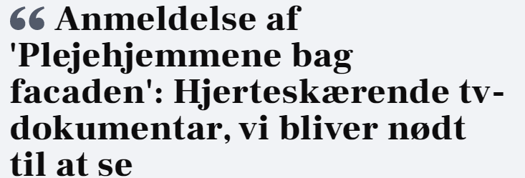
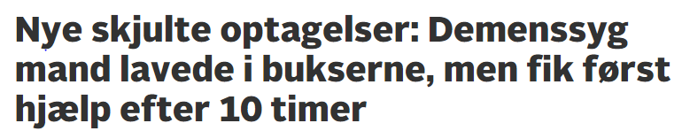
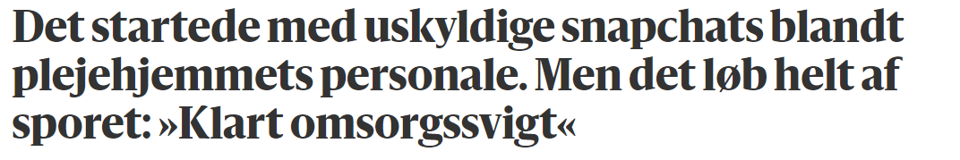
Værdig Ældrepleje NU!
Fra 2010 til 2020 skåret 6,7 mio. hjemmehjælpstimer
Antal hjemmehjælpstimer pr. 65+ årig faldet med 41 pct.
Udbredt hjemmehjælpsløshed - over 73.000 svækkede ældre får ikke hjælp trods behovSvækkede ældre er taknemmelige og ydmyge, finder sig i meget
Personalet er presset og arbejder ”på trods”
Pårørende er pressede og bekymrede
Kvalitet skabes af relation, kontinuitet og helhedssyn
NPM med opgavefokus og minuttyranni går lodret imod dette
NPM er præget af økonomistyring og urealistisk opsplitning i enkeltopgaver
Værdighed findes mere som ord på kommunale hjemmesider end som realitet hos den enkelte ældre
Ældre Sagen har dokumenteret:

Slide 6
Rekrutteringsudfordringer
I 2030 vil der mangle op mod 40.000 ansatte inden for SOSU-området.
Gennemsnitsalderen hos SOSU-uddannede blandt de højeste på arbejdsmarkedet.
Der skal uddannes mindst 10.000 nye SOSU’er hvert år.
Frem mod 2030 bliver der 150.000 flere +80-årige.
Stort behov for at:
Oprette flere uddannelsespladser
Få flere til at søge ind på uddannelserne
Mindske frafaldet på uddannelserne
Styrke arbejdsmiljø og bedre bemanding
Ændre organisering fra NPM og tidstyranni til mindre teams, faglighed, tillid, mening
Få flere ansatte til at gå op i tid og blive i flere år

Slide 7
Statsministeren har annonceret en ny ældrelov
23. december 2021 kritiserede Ældre Sagen i Berlingske kraftigt regeringen for mangel på initiativ og handlekraft ift. ældrepleje
1. januar 2022 svarede statsministeren i sin nytårstale:
”Jeg vil i aften foreslå noget vidtgående
At vi afskaffer den omfangsrige regulering og lovgivning på ældreområdet og starter helt forfra
En ny kort og præcis ældrelov. Med klare værdier. Værdighed. Valgfrihed. Selvbestemmelse. Og få dokumentationskrav”

Slide 8
Statsministerens udmelding om ældrelov skaber platform for forandringer
Partnerskab mellem Ældre Sagen, FOA, KL og Ældreministeriet om ”Ny fælles retning for Ældreplejen”
To Ældretopmøder:
I september 2020 blev problemerne ridset op
Et års udviklingsarbejde
I september 2021 blev løsninger præsenteret
Samarbejdet har skabt grobund for et opgør med New Public Management på ældreområdet = bureaukrati
Statsministerens udmelding nytårsdag giver mulighed for forandringer

Slide 9
Ældre Sagen siger tak, og/men…
Skal ældrelov erstatte eller supplere social servicelov?
Hvordan skal ny ældrelov ses ift. sundhedslov?
Hvordan skal det spille sammen med kommende sundhedsaftale?
Hvordan sikre ældres retssikkerhed – vi har været meget kritiske på dette punkt ift. velfærdsaftale-kommunerne Langeland, Middelfart og Viborg
Herunder: Ingen ved endnu, hvad erfaringerne har været i de tre kommuner
Smid ikke barnet ud med badevandet for sundhedsydelser – husk evidens, retningslinjer, nationale standarder. Det gælder helbred og patientsikkerhed
Arbejdet med ældreloven må ikke paralysere kommuner

Slide 10
Ældre Sagen siger tak, og/men…
Tilsyn og kontrol fortsat nødvendige – kommuner skal have frihed under ansvar. Husk også, at tilsyn er lærende
Pårørende skal ikke pålægges opgaver, men støttes og tages med på råd
Kommuner bør straks rydde ud i det overflødige bureaukrati, de selv har skabt. De kan starte i dag, ”uden at være frikommuner”
Kommuner bør flytte ressourcer fra ”rockwool-lag” bag computerskærme på rådhuset og ud til direkte borgerkontakt
Ledelsen bør være tæt på ældre og medarbejdere
Hvilke ”muskler” vil regeringen lægge bag, så der gennemføres reelle forbedringer i alle kommuner?
Hvad vil regeringen gøre for at sikre mere arbejdskraft?

Slide 11
Hvad sker der så nu med ny ældrelov?
Ældre Sagen går ind i samarbejdet med en både positiv og kritisk holdning
Vi helmer ikke, før Niels og Else kan mærke forbedringer
Forbedringer skal være så klare, at befolkningens tillid til ældreplejen genoprettes
Vi vil ikke være naive Futte, men bide os fast på svækkede ældres vegne

Slide 12
Ældre Sagens drømmekommuneprojekt skal bidrage til en bedre ældrepleje
Drømmekommune-projektet skal, i partnerskab med kommuner, afprøve nye måder at imødekomme ældre menneskers behov i ældreplejen, som øger værdighed og selvbestemmelse, og som understøtter livskvalitet.
Der er pt. indgået aftale om samarbejde med Langeland, Haderslev, Gentofte, København, Rudersdal og Slagelse Kommuner.
Udvikle et koncept, hvor vi spørger ældre med brug for hjælp, hvad de drømmer om og herefter tage initiativer til at indfri drømmene.
Drømmene kan indfries af personale, pårørende, frivillige eller andre i lokalsamfundet eller i samarbejde.

Slide 13
Ældre med flere sygdomme har behov for en sundhedsaftale
Regeringen: Nærhospitaler – uden senge
Gennemsnitsalder på ældre patienter 78 år
Flere samtidige sygdomme
Ca. 1/2 modtager kommunal hjælp
1/3 er i kontakt med kommunal hjemmesygepleje
Hvordan oplever ældre patienter
værdighed i mødet med sundheds-
væsenet?
Efterlyser helhedssyn
Savner kontinuitet og sammenhæng
Sundhedssystemet trumfer individet
Patienternes egen viden bliver ikke anerkendt
Kontakt med egen læge 20 gange pr. år
7 ambulante kontakter med hospital pr. år
3 indlæggelser pr. år
Notes:
Både den tidligere regering og den nuværende regering har italesat behovet for en sundhedsreform. Den seneste udmelding fra Magnus Heunicke er at den kommer 1. kvartal 2022. Det håber vi.
Både regioner, KL og vi efterspørger at der sker noget snart.

Slide 14
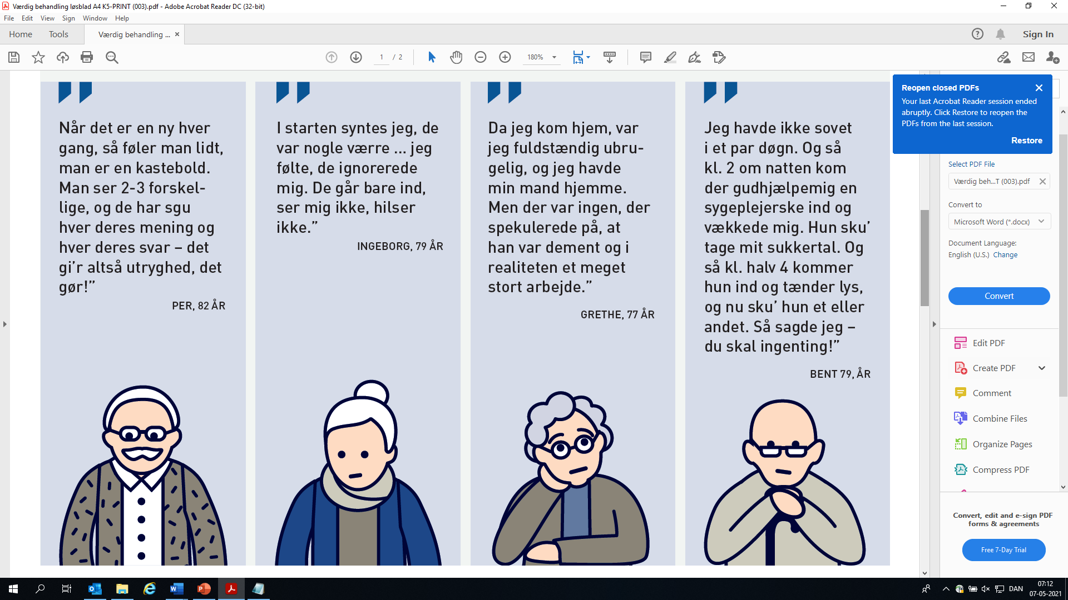
Ret til at være tryg, set og lyttet til
Individuel helhedsorienteret plan
Forløbskoordinator
Opfølgning m. hjemmebesøg i de første døgn efter indlæggelse
Fremskudt kommunal visitation
Plejehjemslæger og lægebesøg på kommunale pladser
Rette kompetencer
Kilde: En værdig behandling - Ældre medicinske patienters oplevelser af værdighed i mødet med sundhedsvæsenet, KOPA, 2020.
Notes:
OPLÆG (2/5):
Helt overordnet er tryghed, sammenhæng og koordinering essentielt for patienterne – man skal have ret til at være tryg.
Hvis det er en sundhedspolitisk ambition både for den enkeltes skyld og for samfundets, at ældre medicinske patienter helst ikke skal indlægges på det specialiserede sundhedsvæsens hospitaler, så skal vi kunne være trygge og sikre på, at personalet også kan håndtere ældre patienter og deres mange sygdomme i det nære sundhedsvæsen!
For at dette kan ske, skal der være et tæt samarbejde med det specialiserede sundhedsvæsen, hvor der er behov for det. Der er behov for at ”gå ud over matriklen” og møde patienten – hvad enten det er fysisk møde eller virtuelt. Der skal være sammenhæng!
Der er behov for, at der i samarbejde mellem alle aktører lægges en samlet individuel helhedsorienteret plan, der tager højde for de særlige forhold, der er for den enkelte. Netop de ældre patienter er i kontakt med mange dele af sundhedsvæsenet og har behov for et holistisk perspektiv på deres forløb. På grund af de mange forskellige kontakter med alle dele af sundhedsvæsenet er der også behov for, at der tilknyttes en forløbskoordinator, der sikrer et håndholdt forløb for den enkelte. Lad os inspireres af Norge, hvor der er ret til både plan og forløbskoordinator.
Organisatoriske tiltag, der understøtter sammenhæng på tværs, og som har vist sig at reducere genindlæggelser, er, når personalet arbejder på tværs af sektorerne og følger op i hjemmet efter en indlæggelse: Dette kan blandt andet ske ved, at hospitalet sikrer opfølgning og fortsat behandling og pleje via udgående geriatriske funktioner. På Aarhus Universitetshospital har tidlig geriatrisk opfølgning i hjemmet efter udskrivelse reduceret genindlæggelser.
For at styrke sammenhæng for medicinske patienter har vi i Ældre Sagen gennem længere tid desuden arbejdet for at udbrede opfølgende hjemmebesøg, hvor praktiserende læge og hjemmesygeplejerske kommer på besøg i patientens hjem efter udskrivelse og har fokus på patientens behandlings- og medicineringsbehov samt praktiske behov i hjemmet. Vi ved, at det har reduceret genindlæggelser.
Mange ældre, som ikke har et stort netværk, kan være utrygge ved at komme hjem og klare sig alene. Der kan være udfordringer med de praktiske omstændigheder i hjemmet, dehydrering, forkert eller ingen kost samt fejlmedicinering. Faktorer som ofte er skyld i akutte genindlæggelser. Det er derfor afgørende med hurtig opfølgning i hjemmet efter en indlæggelse – det kan skabe tryghed.
Men det er også vigtigt, at den kommende indsats i hjemmet planlægges, allerede imens man er indlagt, i et tæt samarbejde med den kommunale visitator sammen med patient og hospitalspersonale. Det skaber tryghed for patient og har vist at reducere genindlæggelser.
Lige netop for ældre patienter med flere sygdomme er der behov for flere forskellige fagligheder. Det nytter ikke noget at igangsætte genoptræningen, hvis fru Jensen ikke har overskud på grund af ernæringsproblemer eller går og falder, fordi der ikke er styr på hendes medicin. Der er derfor behov for mange forskellige kompetencer, fx geriatriske. Ligesom det er afgørende at sikre og videreføre ordningen med plejehjemslæger og sikre, at der er plejehjemslæger på alle plejehjem. Igen - vi ved, at tiltaget har virket i forhold til at reducere genindlæggelser. Og det skaber både tryghed og bedre samarbejde.
[baggrund til tekst på slides - siges ikke]
Ret til at være tryg
Hospital og kommune lægger sammen med patienten og evt. pårørende en individuel plan, og patienten får tilknyttet en forløbskoordinator, der sikrer et sammenhængende patientforløb.
Hospital, almen praksis og kommune sikrer, at patienten får den sundhedsfagligt korrekte og individuelt tilpassede indsats med medicin, træning, ernæring m.m.
Under indlæggelse på hospital planlægger den kommunale visitator sammen med patient og hospitalspersonale den kommende indsats i hjemmet.
Hospital, almen praksis og kommune sikrer opfølgning gennem hjemmebesøg med geriatrisk team, praktiserende læge og/eller hjemmesygeplejen inden for de første døgn efter udskrivelse og sikrer fortsat opfølgning ved behov.
Kommune og almen praksis sikrer kvalitet gennem faste plejehjemslæger på alle plejehjem og lægebesøg på kommunale pladser.
Kommunen sikrer kvalitet gennem fast tilknyttet sundhedsfagligt personale på kommunale pladser og i plejeboliger.

Slide 15

Danmark får en national ensomhedsstrategi
Ældre Sagen har i undersøgelsen ”Lange lykkelige liv” dokumenteret, at ensomhed er mistrivselsproblem nummer ét.
Coronakrisen har desværre forværret situationen.
Ældre Sagen har længe foreslået national ensomhedsstrategi i Danmark – som i fx England og Norge
Alliance på 91 organisationer har udarbejdet inspirationsoplægget ”Sammen mod ensomhed”
Efteråret 2021: Bredt flertal i folketinget etablerede ensomhedspartnerskab, som skal komme med forslag til ensomhedsstrategi i 2022

Slide 16
Ny reformpakke om arbejdskraft anerkender senior-arbejdsstyrken
Reformen aftalt 21. januar 2022 skal skaffe mere arbejdskraft.
Modregning af egen arbejdsindkomst i folkepensionen skal afskaffes
Modregning af en partners arbejdsindkomst i folke- og førtidspension skal afskaffes
Sejr for Ældre Sagen!
Vi har sagt: Mange seniorer både kan og vil arbejde – men nej tak til ”dobbelt regning”
NB: Reform handler om at frembringe mere arbejdskraft, ikke om at forbedre folkepensionen generelt
Dog først udsigt til, at det vil træde i kraft i 2023 eller senere, fordi forligsaftale opsiges

Slide 17
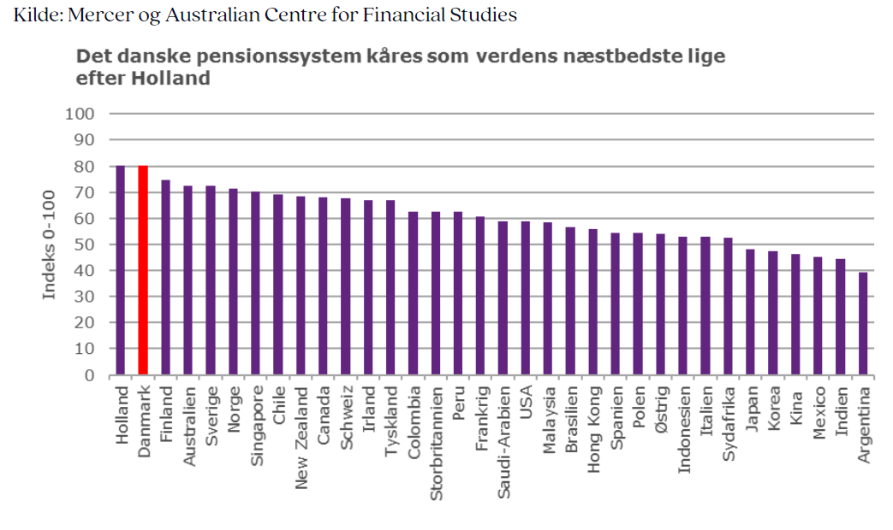
Ældre Sagen kæmper for god folkepension
Vi har grundlæggende et rigtig godt pensionssystem i Danmark – det skal bevares!
Gennem tiden har Ældre Sagen vundet vigtige kampe for pensionisterne:
Ældrechecken – var Ældre Sagens idé (indført i 2003 og forhøjet af flere omgange)
Ældre Sagen afværgede, at boligydelsen blev forringet (2015/16)
Fuld lønregulering af folkepensionen – væk med satspuljefradraget (2019)
Reduktion af samspilsproblemet for nuværende pensionister (2019)

Slide 18
Vi kæmper stadig for bedre folkepension
2022-regulering af folkepensionen på 1,2 pct. - uforklarligt lav
Ældre Sagen var i december 2021 i foretræde i Folketinget
Vi kræver mere åbenhed om reguleringen
Energipriser steget kolossalt – Ældre Sagen har foreslået løsninger
Vi kæmper fortsat for bedre økonomi:
Forhøjelse af ældrechecken
Forhøjelse af formuegrænse for, hvornår pensionister, der lever som par, kan få ældrecheck
Øgede tilskud til pensionister med lav indkomst – bl.a. udgifter til tandlæge og briller
Fjernelse af arealgrænsen for boligstøtte i plejeboliger
Notes:
Fakta om energipriserne: Ifølge Dansk Energi kan en gennemsnitsfamilie forvente en ekstra elregning på 3-400 kr. om måneden og ekstra varmeregning på 1.000 kr. om måneden (hvis de opvarmer med naturgas). Det kan være svært at reducere både el- og varmeforbrug, og især varmeregningen er ikke nødvendigvis lavere for en enlig folkepensionist end for en familie.
For pensionister, der ikke har meget andet end deres folkepension at leve for, vil en ekstra energi regning på i størrelsesorden 1.000 kr. eller mere om måneden vinteren over være problematisk. Det skal ses i lyset af, at en fuld folkepension + ældrecheck betyder en indkomst på ca.11.000 kr. efter skat.

Slide 19
Ældre Sagen Strategi 2023-2027

Slide 20
Ældre Sagens drøm
Vi drømmer om et værdigt ældreliv med høj livskvalitet på egne betingelser
Vi tilrettelægger Strategi 2023-2027ud fra denne drøm
Vi bruger Fremtidsstudiet 2021
Vi kobler forskere på til at arbejde videre med Fremtidsstudiets resultater

Slide 21
Proces for 5-års-strategi forskudt 12 mdr.
Corona-pandemi i 2020 betød at:
Fremtidsstudiets gennemførelse af interview blev udskudt fra efteråret 2020 -> efteråret 2021
Publicering af Fremtidsstudiets resultater blev udskudt fra marts 2021 -> marts 2022
Perioden for diskussion, udvikling og vedtagelse af 5-års strategi blev udskudt fra 2021 til 2022 – altså: Nu!
5-års strategi bliver derfor ikke 2022-2026, men 2023-2027

Slide 22
Udfordringer for ældre og for Ældre Sagen
Ældreplejen skåret systematisk ned af kommunerne i årevis
Befolkningens tillid til ældreplejen er i laser
Massive problemer med at skaffe arbejdskraft til ældreplejen
Sundhedsvæsenet ikke parat til stigende antal ældre
Ensomheden udbredt samfundsproblem
Stigende ulighed i samfundet – også i ældrebefolkningen
Ses vi af yngre som privilegerede ”boomere”?
Hvad mener vi om klima, miljø og andre verdensmål?
Er den nye generation ”aldersfornægtere”?
Hvilke andre ”meteorer” kan torpedere Ældre Sagen?

Slide 23
Hvad skal vi tage stilling til i strategiprocessen?
Vi skal blandt andet overveje – og svare på:
Hvilke ønsker og behov, hvilke drømme, hvilke bekymringer, har nuværende og kommende ældre?
Hvad vil Ældre Sagen gøre for dem – og hvordan?
Hvilke nye områder vil vi tage op? Hvilke tidligere områder vil vi forlade?
Hvordan skal vi organisere os? Hvordan tiltrække frivillige fremover?
Hvordan kommunikerer vi med forskellige ”typer” og på hvilke nye måder?
Hvilken betydning får ny teknologi (algoritmer, osv.) for os?
Hvordan forholder vi os til FN’s Verdensmål?
Hvordan forholder vi os til yngre generationer?
Alt i alt: Hvad vil det sige, at Ældre Sagen har succes i 2027? Dette skal I komme med jeres bud på lige om lidt!

Slide 24
Tidsplan for strategiproces
November 2021: Indsigtsstudie om de 50-75-årige
December 2021: Disruption Workshop
Januar 2022: Frivilligtilfredshedsundersøgelse
Formandsundersøgelse
Februar 2022: Dialogmøder med distrikterne
Segmenteringsundersøgelse
Marts 2022: Fremtidsstudiet 2021
Maj 2022: Dialogmøder med distrikterne
Juni 2022: Undersøgelse blandt medlemmer og ikke-medlemmer
September 2022: Dialogmøder med distrikterne
November 2022: Delegeretmøde

Slide 25
Sammenfatning af ny viden fra de seneste måneder
Undersøgelse af frivilliges tilfredshed
Formandsundersøgelse
Indsigtsstudie
Kvalitative interview med tolv vidt forskellige mennesker i alderen ca. 50-75 år
Disruption-workshop i december 2021
Inspiration fra udefra kommende eksperter

Slide 26
Frivillige er tilfredse
Vores frivillige er typisk i 70’erne, 2 ud af 3 er kvinder – store forskelle i uddannelsesniveau, mange har høj anciennitet som frivillige hos os
Gennemsnitsalderen er steget siden 2016, fra 70 til 74 år
Frivilliges motiv: Gøre noget for ældre og holde sig selv i gang
Bruger i snit 4½ timer/uge, steget fra 4 timer i 2016
Vores knap 21.000 frivillige svarer til 2.500 (ulønnede) årsværk
Vigtigst for vores frivillige:
Ældre Sagens gode ry
Lokalbestyrelse fungerer godt
Bedst for vores frivillige:
Samvær med deltagere
Føle man gør en forskel
Generelt stor tilfredshed – ikke så klare fremtidsønsker
Pointer/anbefalinger:
Alder (dvs. helbred) er en udfordring, tag højde for det
Frivillige er i stigende grad digitale
Brug tilfredse frivillige som ambassadører til at rekruttere nye frivillige

Slide 27
Formandsundersøgelse
Formænd ser Ældre Sagen som en god sag, forening med styr på tingene, løser problemer i samfundet, fungerer samtidig professionelt (styr på økonomi osv.)
Mange lokalformænd har arbejdsuge på 20-30 timer (mere end de forventede) - de ”piver” ikke, men konstaterer
Lokalbestyrelser fungerer fornuftigt – man kan godt bruge flere ressourcepersoner.
Opgaveomfang er vokset siden 2016: Flere medlemmer, flere frivillige, flere aktiviteter
Uddelegering (til bl.a. næstformænd) de seneste 5 år har virket godt
Koordinationsudvalg fungerer bedre nu end i 2016
Tilfredshed med sekretariatet i Snorresgade – ”de er serviceorienterede og har mange gode ideer og forslag – det er godt, at vi ikke er forpligtet til at ‘gøre alt’…”
Alt i alt meget flotte resultater, ros til foreningskonsulenter, Frivilligafdeling, sekretariat, landsledelse

Slide 28
Indsigtsstudie

Slide 29
Indsigtsstudie: Valg af fællesskaber

Slide 30
Indsigtsstudie: Spændstig – fysisk og mentalt

Slide 31
”Disruption” workshop: Hovedanbefalinger til Ældre Sagen

Slide 32
Eksempler på ideer
Jobbank for seniorer
Brug flere unge ”vilde” i sekretariatet
Forskellige typer af medlemskab: Pårørende osv.
Nyt navn, fx ”Voksen Sagen” eller en ungdomsklub
Uddan i digital dannelse
Vær politisk vagthund ift. ny velfærdsteknologi
Ældre hjælper yngre
Lettere at være frivillig, mere samarbejde med andre foreninger, se på effekt
Mobilisér medlemmer til aktivitet
Ansvar for samfundets langsigtede udvikling
Ny opfattelse af familien og familiepolitik: Husk den ældste generation

Slide 33
Ældre Sagen er en succes!
Over 920.000 medlemmer – over halvdelen af 60+ er medlem
Medlemmer tilfredse og loyale
Over 20.000 aktive frivillige
Frivillige er tilfredse og stolte af Ældre Sagen
Knap 100.000 medlemsarrangementer i et normalt år (uden Corona!)
Ca. 45.000 rådgivninger på et år
Medlemsbladet i Top Tre blandt danske magasiner
Ældre Sagen nævnes ofte som værende i Superligaen, når det gælder politisk indflydelse

Slide 34
Succes i 2027?
Drømmen om værdighed skal omsættes til en handlekraftig ældrepolitik.
Pensionisters økonomi skal følger med andre gruppers
Ensomhed skal reduceres
Ældre Sagens indflydelsen stadig stor
Vi har flere frivillige
Vi passerer 1 mio. medlemmer

Slide 35
Spørgsmål til debat
Hvad oplever I er særlig vigtigt for jeres medlemmer og dem, I er i dialog med i denne tid?
Ældre Sagen har i dag 20.000 frivillige: Hvor mange frivillige har Ældre Sagen i 2027?
Har I nogen bud på frivilligaktiviteter Ældre Sagen skal satse på?
Set i lyset af kommunernes betydning for et godt og værdigt ældreliv, hvordan kan vi gøre mere for at påvirke og arbejde med kommunerne om de emner, der betyder noget for de ældre borgere i kommunen?

